Slide 1
AI Deepfake
Detection in
US election
中華電信題目不是通訊我就報
第一組：徐瑞澤、陳樂穎、解心妤、曾家祐、游宗易

Slide 2

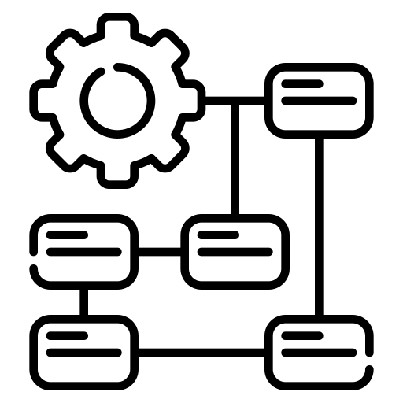


Agenda
Motivation
Architecture
Design & Technique
Results
關注美國政治
整體架構介紹
成果展示
技術細節說明
Notes:
我們稍後會介紹專案的動機、架構與技術細節，並進行 Demo 成果展示

Slide 3
Agenda
Motivation
Architecture
Design & Technique
Results
關注美國政治
整體架構介紹
成果展示
技術細節說明
Notes:
首先是我們聚焦在美國政治的原因

Slide 4
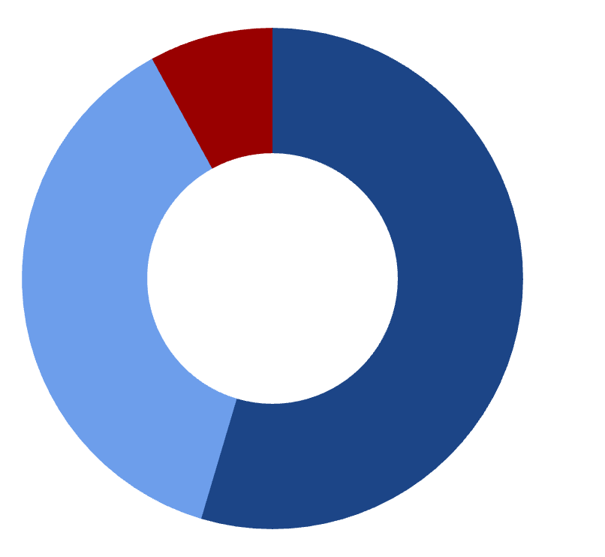
若發生中臺衝突，臺灣民眾對美國的看法
54.7%
無論選舉結果
皆會協助台灣
8.0%
特定黨派當選
才會協助台灣
37.5%
無論選舉結果
皆不會協助台灣
據外媒調查 1500 位臺灣人觀點，資料來源 https://www.brookings.edu/articles/how-taiwan-and-south-korea-see-democrats-republicans-and-america/
Notes:
在今年七月拜登退出選舉前，外媒曾經針對台灣人對美國政治的看法進行調查
這裡是一千五百位民眾針對美國政黨輪替，對中美臺關係影響力的看法。
在圖表中可以看到，只有 8% 的受訪者認為黨派影響程度很高。但，經過三個多月後的現在呢？

Slide 5
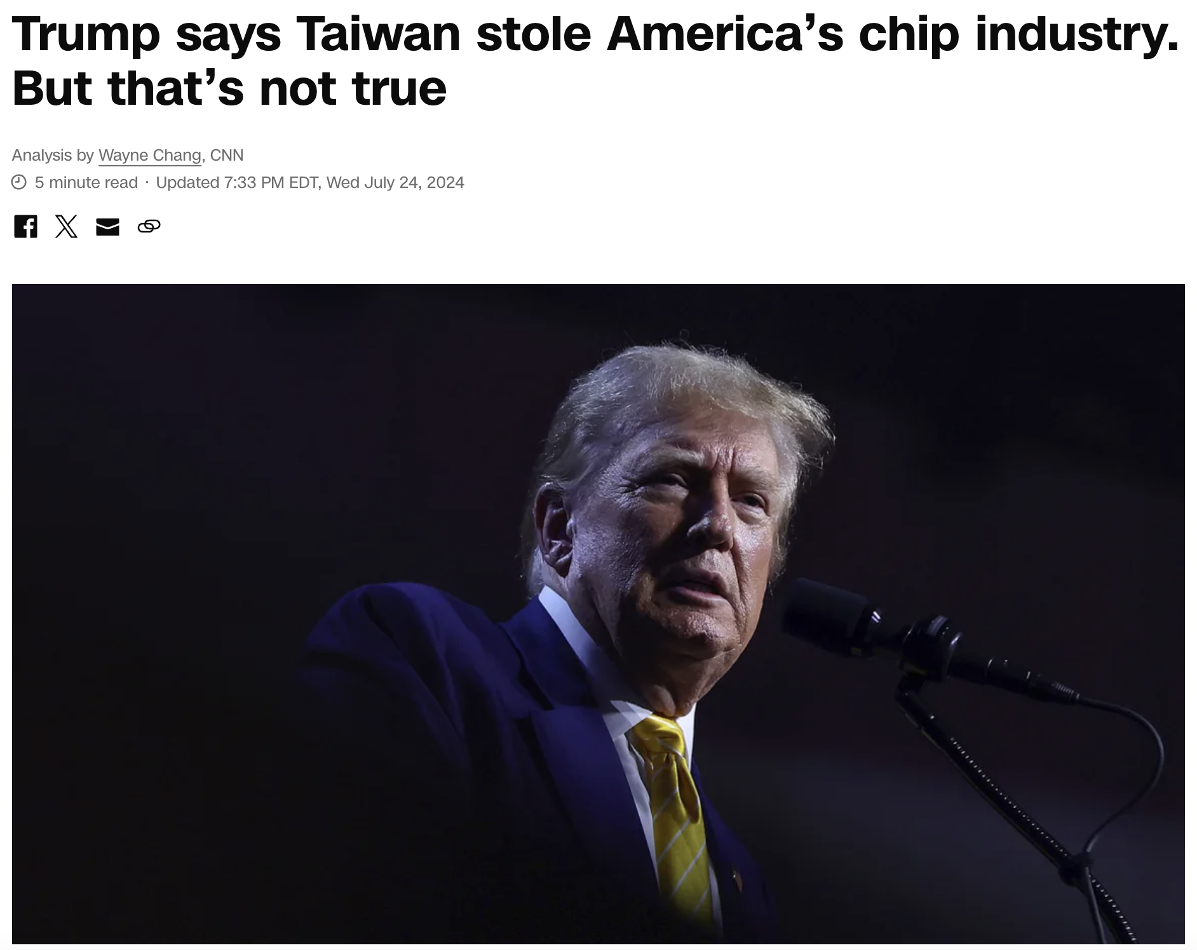
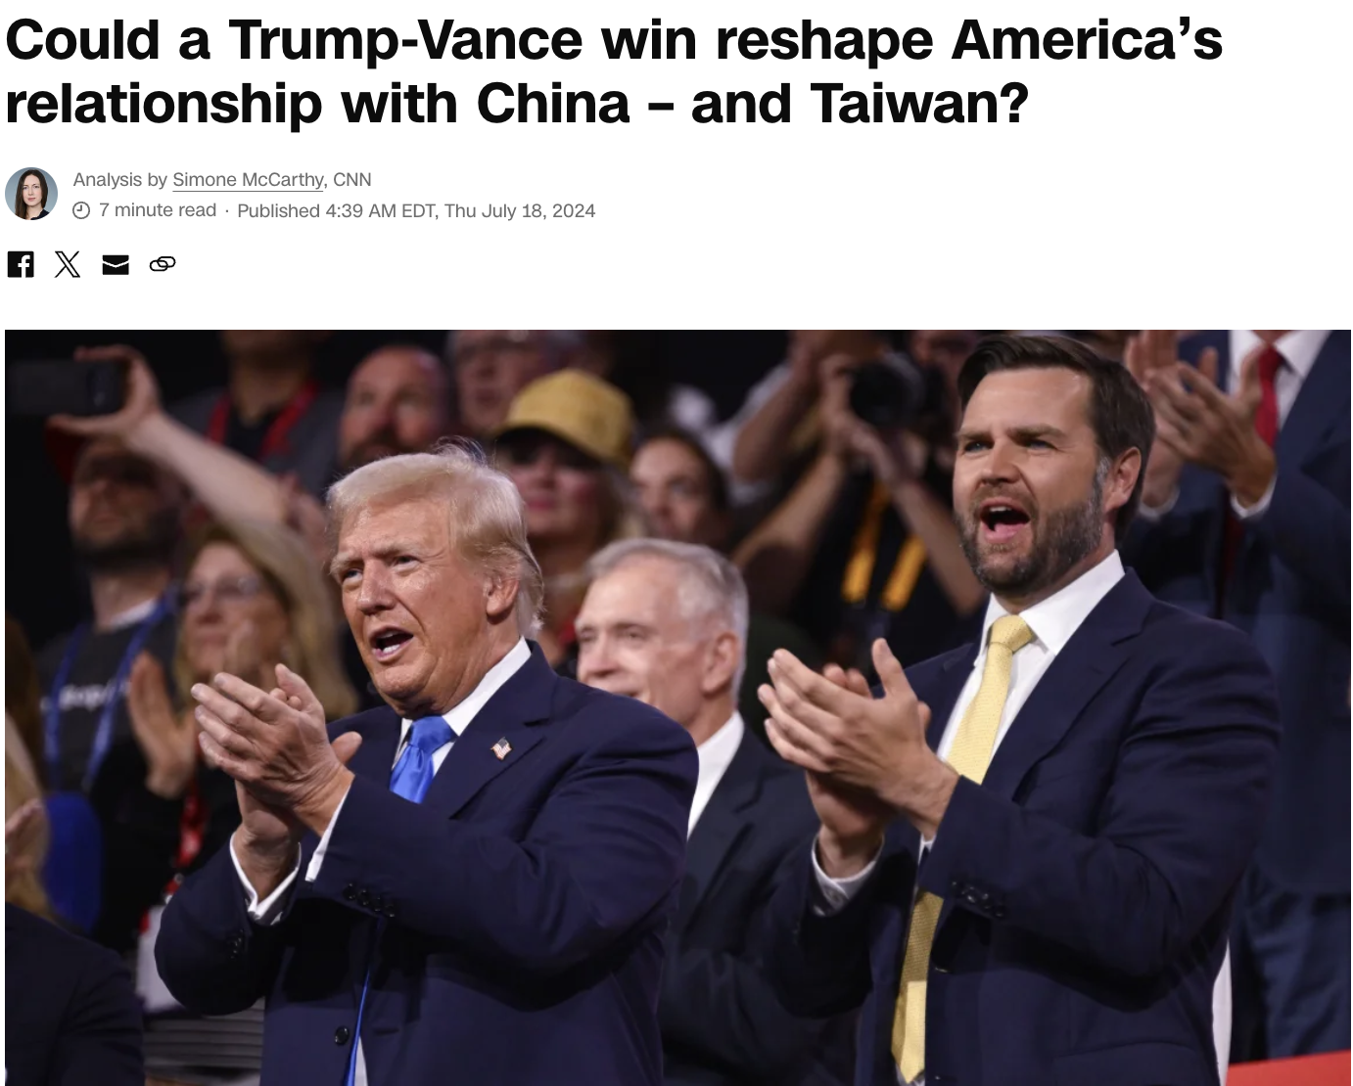
但是 … 這些變數發生了
Notes:
在這段時間，候選人提出了不少和台灣有關的個人見解。
例如：台灣偷了美國的晶片生產技術，以及台灣應該支付保護費等。
在這些變數的影響下，

Slide 6
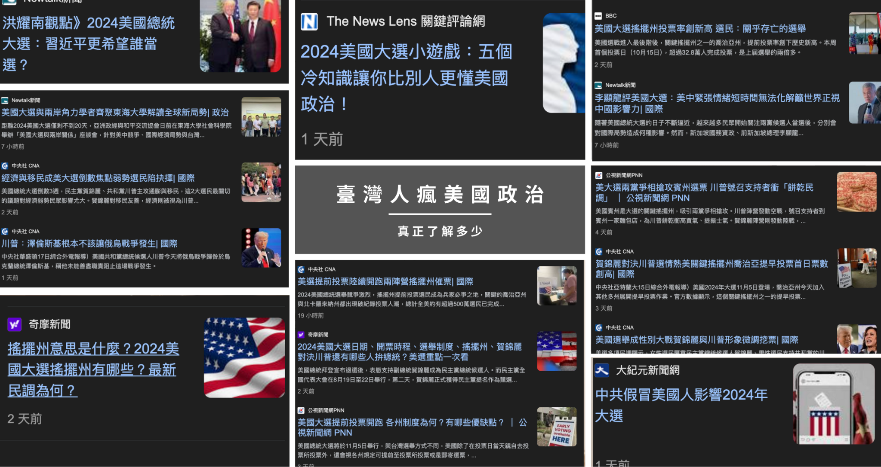
於是 臺灣的新聞
Notes:
（在這些變數的影響下，）
台灣的民眾和新聞媒體，不約而同的開始關注美國政治現況。
查詢相關新聞可以看到無數觀點和說法，但是，看完就真的了解了嗎？

Slide 7
但在進一步分析前需要
了解美國政治現況
充足資料來源
參考多方論述
4. 媒體識讀能力
Notes:
但在之前，
我們需要從第一手消息了解美國的政治現況
尋找充足多元的資料來源，確保自己有參考多方的論述。
最重要的是，我們要有媒體識讀的能力。
開始之前，我們先來一個有趣的測試。

Slide 8
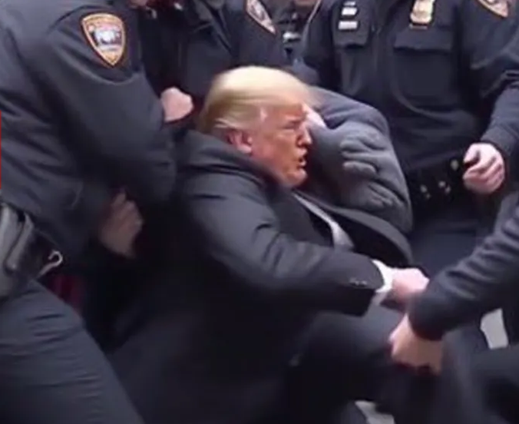
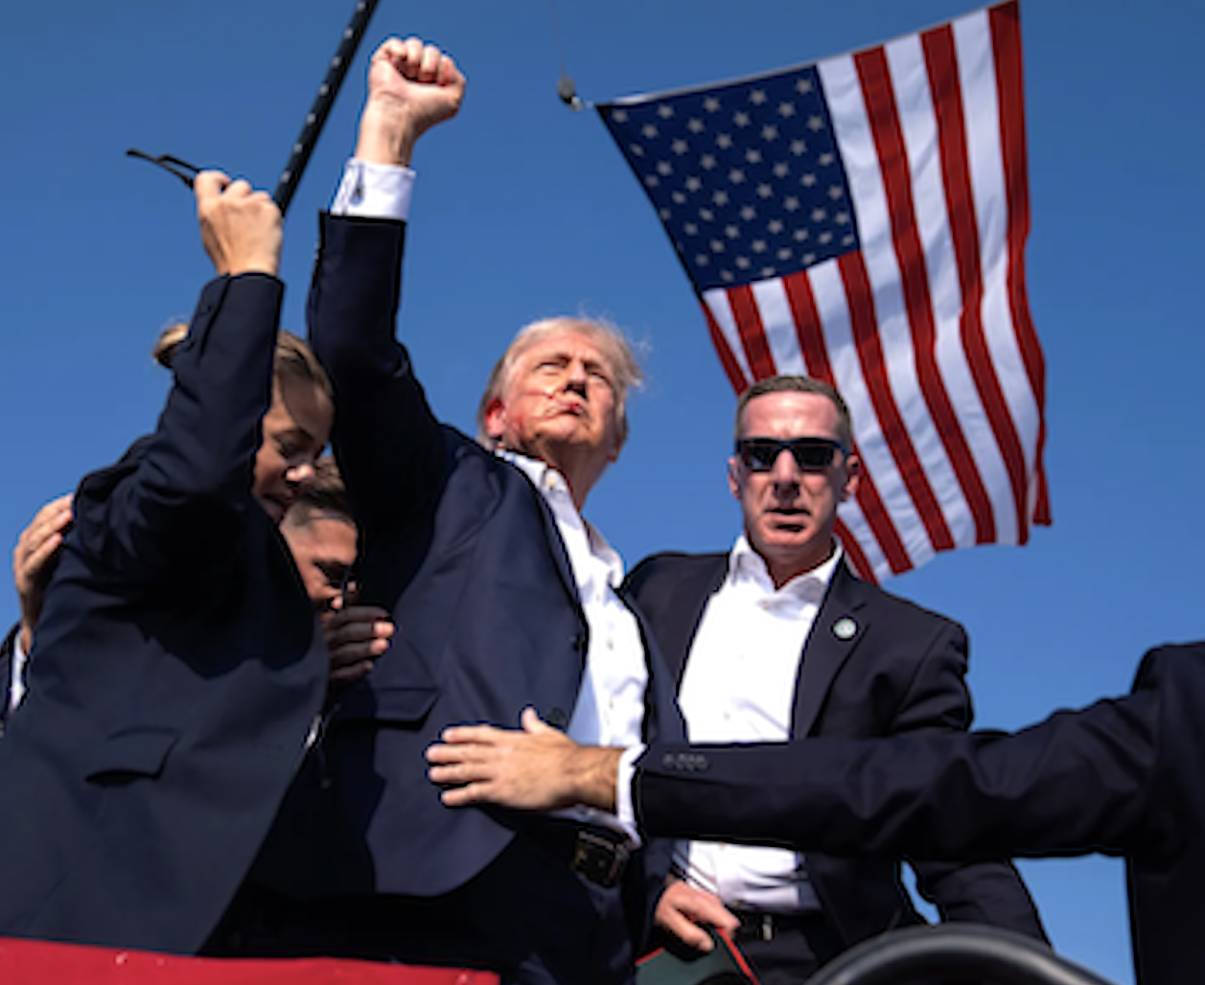
Politics Infographics
Which is TRUE ?
Notes:
看到這兩張圖片，你是否能辨識出哪一張圖片是真實的呢？
又或者更直接的問，

Slide 9
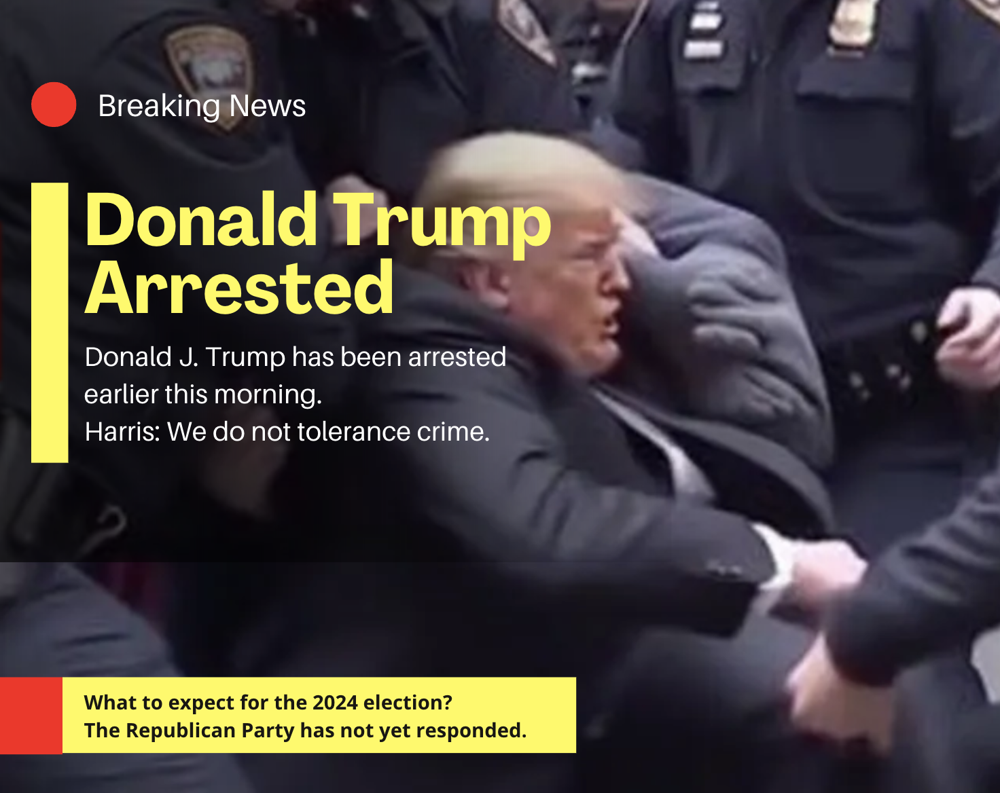
Which is TRUE ?
This One?
Notes:
我應該相信左邊這則新聞？

Slide 10
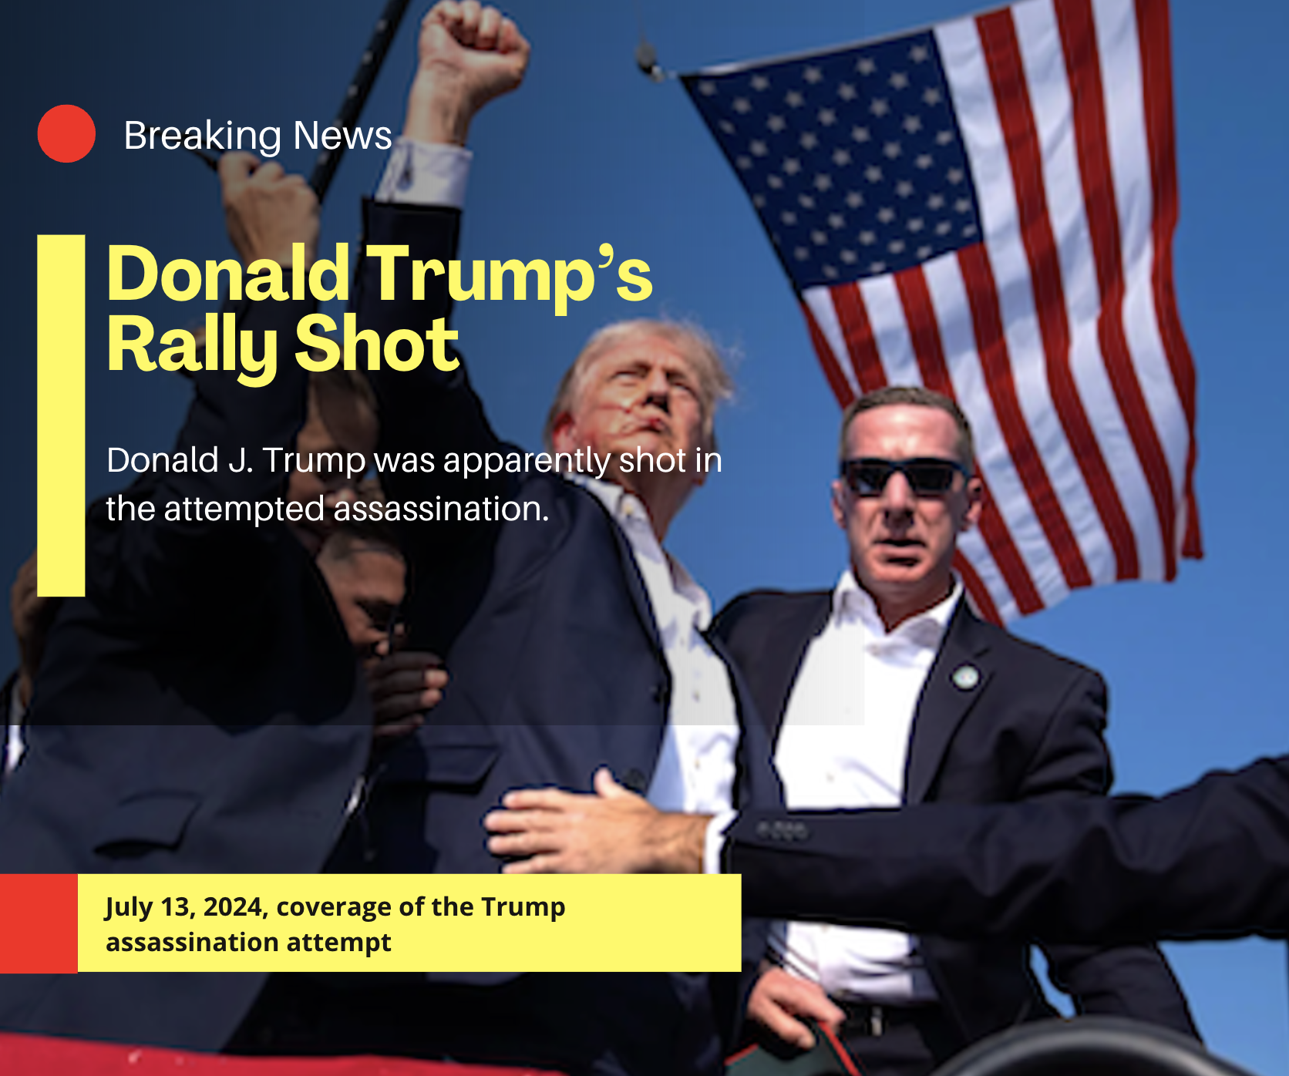
Politics Infographics
Which is TRUE ?
Or This One
Notes:
還是右邊這份資訊？

Slide 11
如何提高媒體識讀能力
多方閱讀與分析
不輕信未經證實言論
多加查證、不散佈傳言
4. AI Deepfake Detection in
US election
Notes:
這個時候我們除了最常聽到的
多方閱讀分析、不輕信未經證實的言論，並在討論之前多加查證之外
我們提出了一個新的想法：AI Deepfake Detection in US election，透過 Chrome extension，讓 AI 協助我們分析與了解這份資料的可信度

Slide 12
Agenda
Motivation
Architecture
Design & Technique
Results
關注美國政治
整體架構介紹
成果展示
技術細節說明

Slide 13








Architecture
User Interface
API Server
Backend Service
Deepfake Image Analyzer
Swagger
FastAPI
Google Extension
Audio Analyzer
Redis
Analysis
Look up
Validate results
Article Summary
Launch Analyzing
Cache database
Save cache data
Notes:
Cache Database
Save cache data to the database
Lookup / Validate results

Slide 14
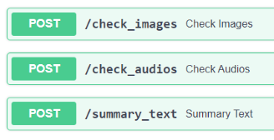
Architecture
User Interface
API Server
Backend Service
Send media from web through API
Deepfake Image Analyzer
Swagger
FastAPI
Google Extension
Audio Analyzer
Redis
Analysis
Look up
Validate results
Article Summary
Launch Analyzing
Cache database
Save cache data
Notes:
Cache Database
Save cache data to the database
Lookup / Validate results

Slide 15
Architecture
User Interface
API Server
Backend Service
Deepfake Image Analyzer
Swagger
FastAPI
Google Extension
Audio Analyzer
Redis
Analysis
Look up
Validate results
Article Summary
Launch Analyzing
Cache database
Save cache data
Notes:
Cache Database
Save cache data to the database
Lookup / Validate results

Slide 16
Agenda
Motivation
Architecture
Results
關注美國政治
整體架構介紹
Design & Technique
成果展示
技術細節說明

Slide 17
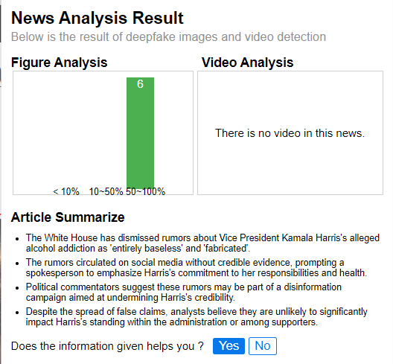
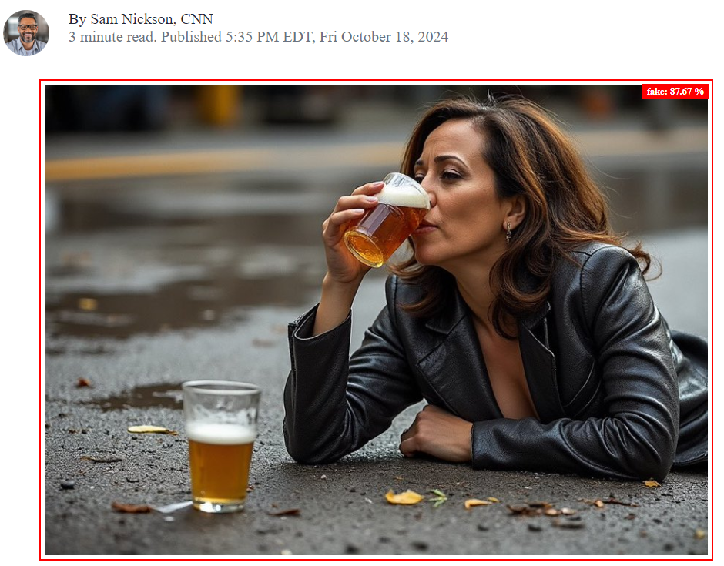
Chrome Extension
Parsing Image and show the detection result
Analysis Result Panel
Notes:
Web Parser
Data storage
UI Interface

Slide 18
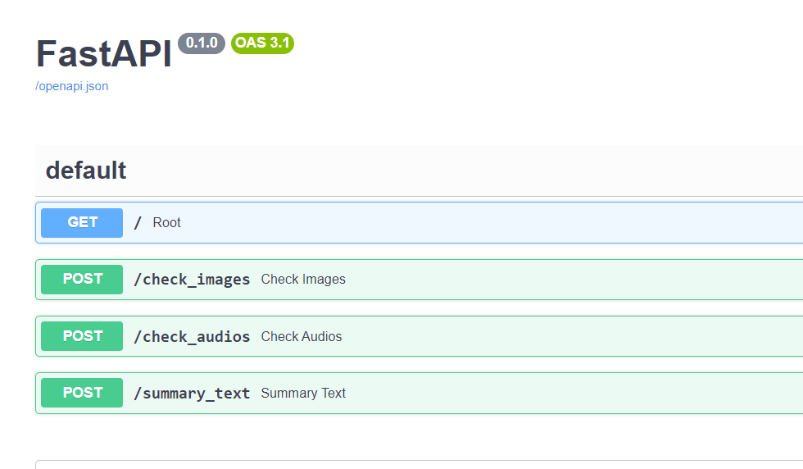
API Endpoint

Slide 19
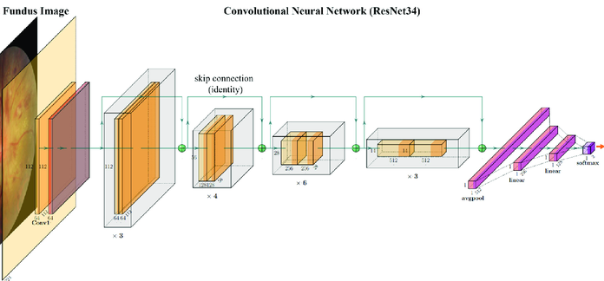


Deepfake Image Analyzer
Resnet-based neural network with pretrain and finetune
1st: Thousands of human images
2nd: hundreds of politics images

Slide 20
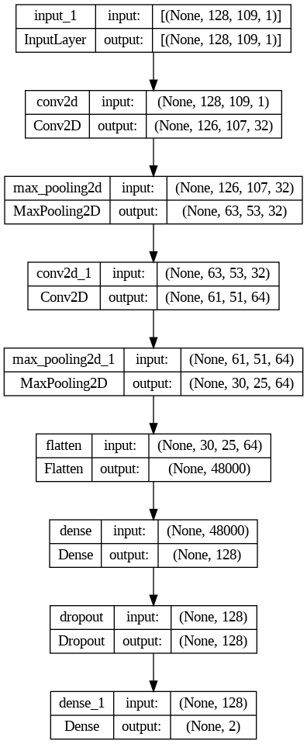
Audio Analyzer
Preprocess:
Decide the part of audio to detect
Resize the input to require shape
Model:
CNN based model to detect the model is fake or not

Slide 21

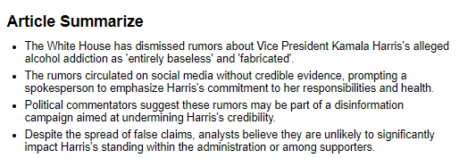
Article Summary
Use GPT-4o to Summarize the news content
Summarized by gpt-model
Notes:
gpt-4o

Slide 22

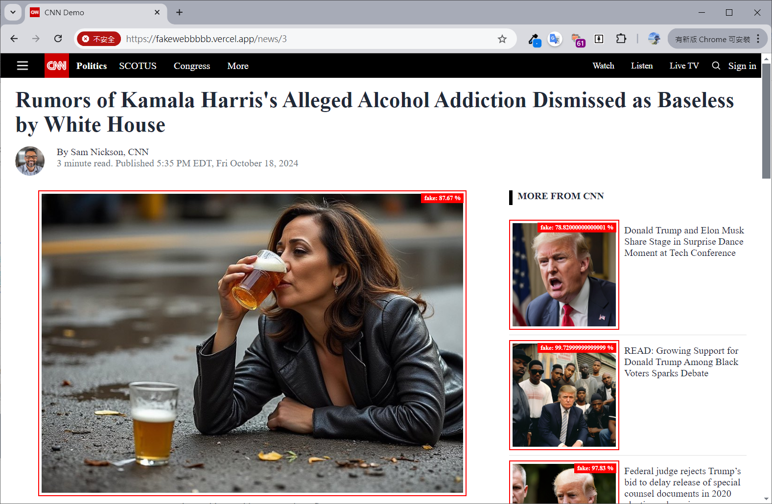
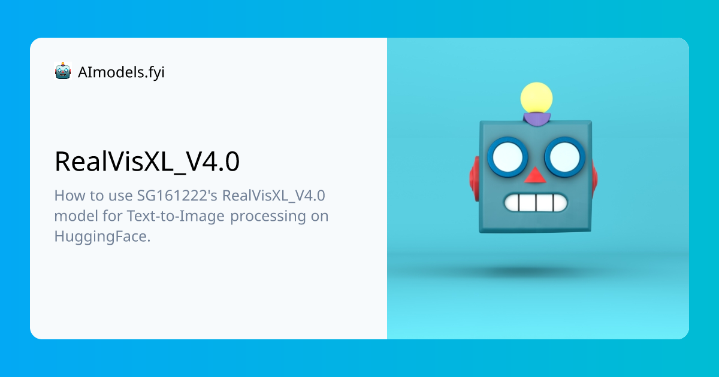
Fake Website Demo
Frontend Framework
Fake image generation
Fake news simulation website
Notes:
Fake image: Using diffusion model (RealVisXL_V4.0) to generate high-quality fake image about US politician (Ex: Trump, Harris…)
Using React + Vite framework to mimic news website (CNN)

Slide 23
Agenda
Motivation
Architecture
Design & Technique
Results
關注美國政治
整體架構介紹
成果展示
技術細節說明

Slide 24
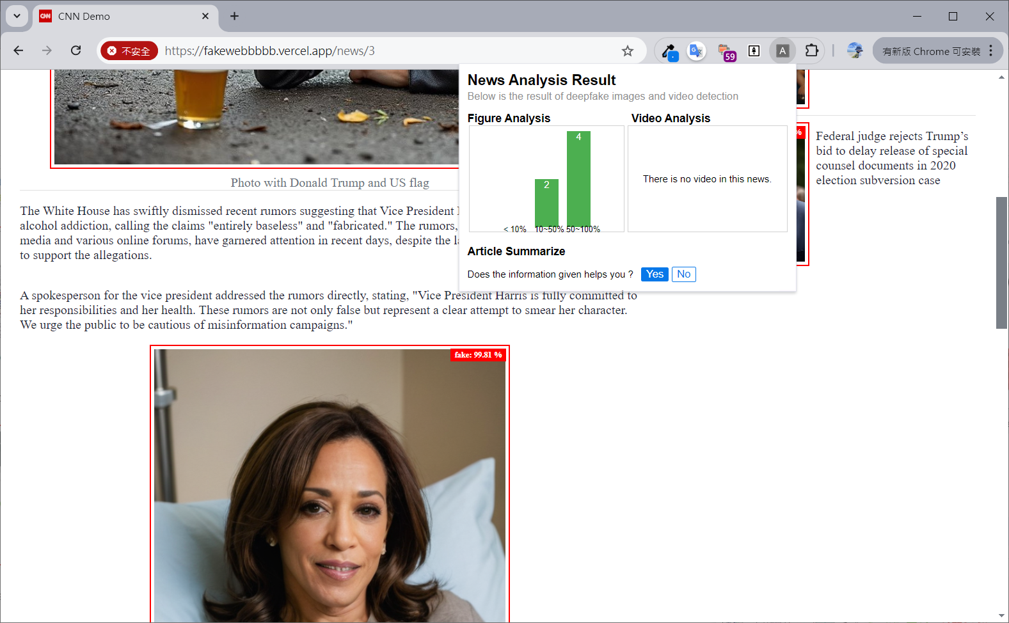
Demo
https://fakecnnpolitics.vercel.app/news/2

Slide 25
Thank you!

